Slide 1


Slide 2


ESTRUTURAS DE CONCRETO ARMADO 1
NBR 6123
W. M. PEREIRA JUNIOR
2

Slide 3
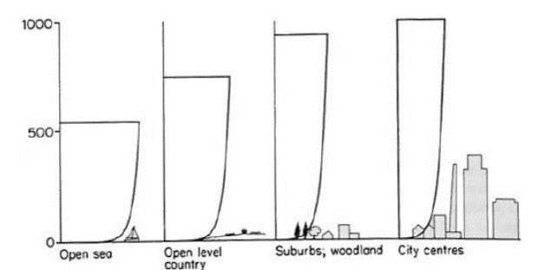
ESTRUTURAS DE CONCRETO ARMADO 1
$$V_{k} = V_{0}⋅S_{1}⋅S_{2}⋅S_{3}$$
V0 – Velocidade básica;
S1 – Fator topográfico;
S2 – Fator de rugosidade do terreno (dimensões e altura da edificação);
S3 – Fator estatístico.
W. M. PEREIRA JUNIOR
3
Notes:
De forma mais ampla (aspecto global), uma estrutura deverá, sob ponto de visto morfológico, respeitar fatores funcionais (uso da estrutura), técnicos (o cálculo estrutural) e estéticos (geometria do ponto de vista do usuário)

Slide 4
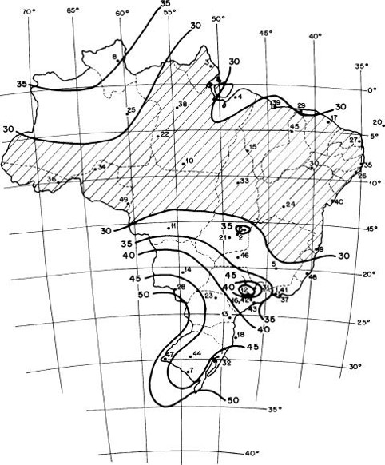
ESTRUTURAS DE CONCRETO ARMADO 1
Entre 30 e 35 m/s
W. M. PEREIRA JUNIOR
4

Slide 5
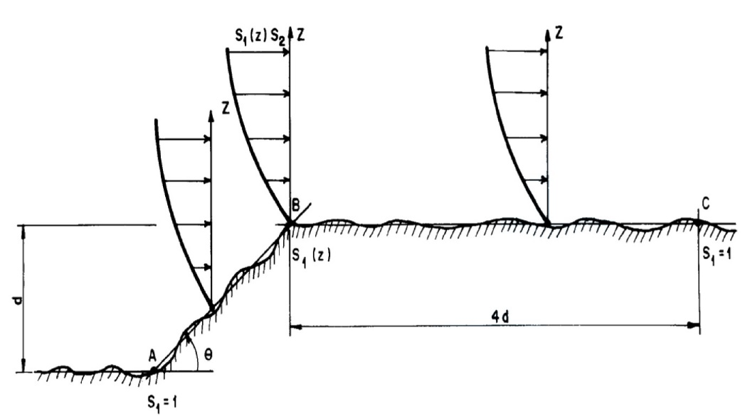
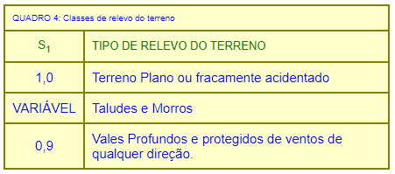

ESTRUTURAS DE CONCRETO ARMADO 1
https://www.ebanataw.com.br/roberto/vento/vento2.htm
W. M. PEREIRA JUNIOR
5

Slide 6
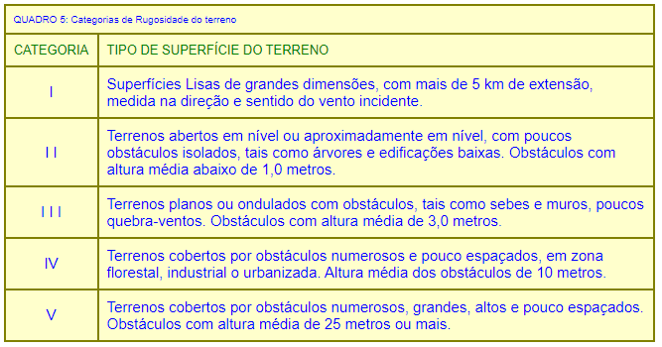
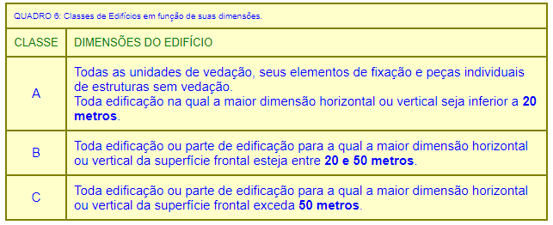

ESTRUTURAS DE CONCRETO ARMADO 1
https://www.ebanataw.com.br/roberto/vento/vento2.htm
$$S_{2}=b∙F_{r}{\left(\frac{z}{10}\right)}^{p}$$
W. M. PEREIRA JUNIOR
6

Slide 7
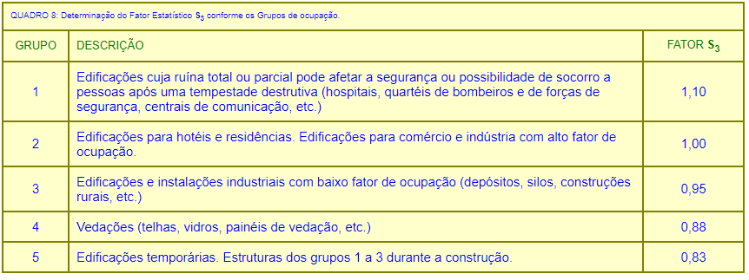
ESTRUTURAS DE CONCRETO ARMADO 1
W. M. PEREIRA JUNIOR
7

Slide 8
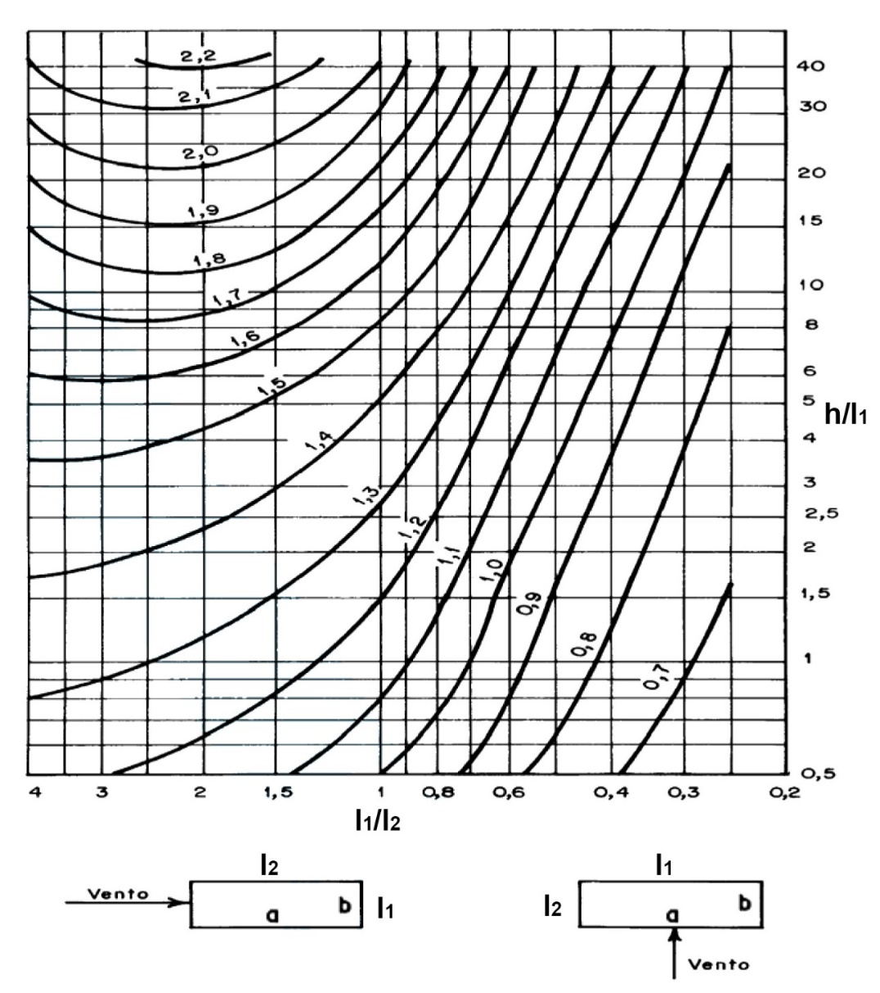
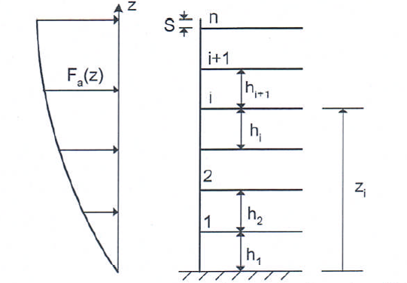

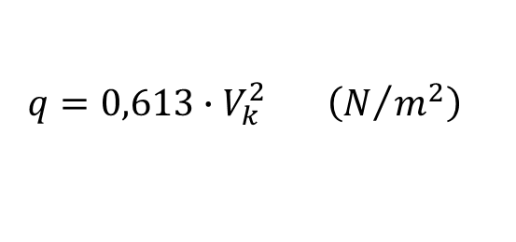
ESTRUTURAS DE CONCRETO ARMADO 1
Força do vento
$$q=0,613∙V_{k}^{2} \left(N/{m^{2}}\right)$$
$$F_{a}=Ca∙q∙A_{e}$$
Condição para o vento não turbulento
W. M. PEREIRA JUNIOR
8

Slide 9
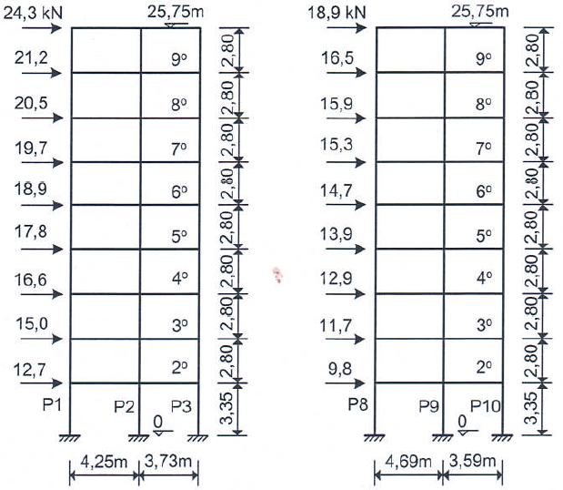

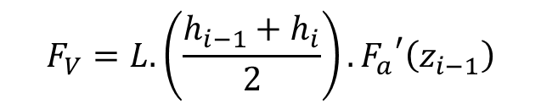
ESTRUTURAS DE CONCRETO ARMADO 1
$$F_{V}=L.\left(\frac{h_{i−1}+h_{i}}{2}\right).{F_{a}}^{′}\left(z_{i−1}\right)$$
Força em um pavimento intermediário
$$F_{V}=L.\left(\frac{h_{n}}{2}\right).{F_{a}}^{′}\left(z_{n}\right)$$
Força no pavimento cobertura
W. M. PEREIRA JUNIOR
9

Slide 10
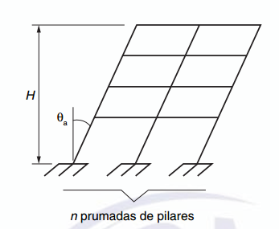

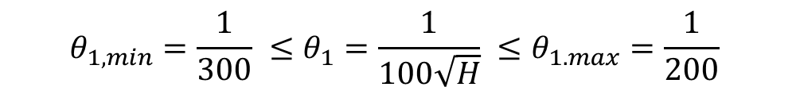
ESTRUTURAS DE CONCRETO ARMADO 1
$${θ_{1,min}=\frac{1}{300} ≤θ}_{1}=\frac{1}{100\sqrt{H}} ≤θ_{1.max}=\frac{1}{200}$$
$$θ_{a}=θ_{1}\sqrt{\frac{1+1/n}{2}}$$
$$F_{D}=θ_{a}.F_{vi}$$
Conversão de desaprumo em força horizontal no pavimento
W. M. PEREIRA JUNIOR
10

Slide 11


